Slide 1
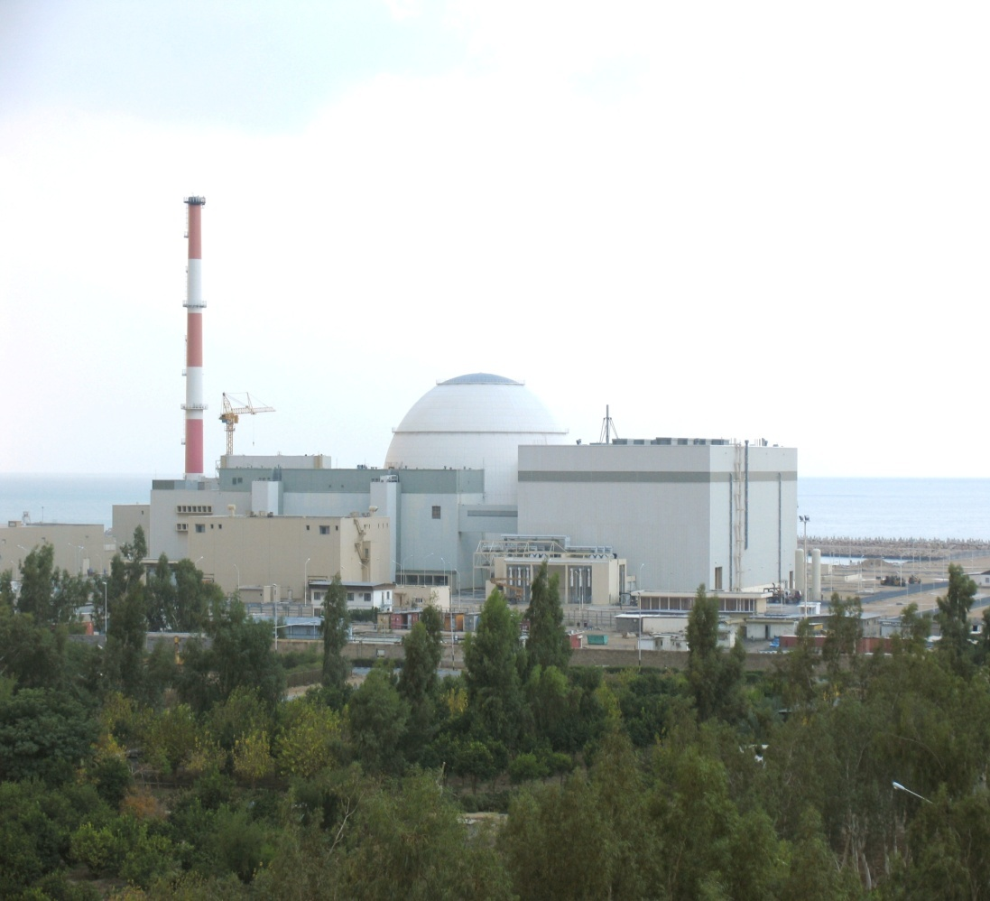
    WANO-MC RCC WG MEETING
    3-4 December 2019
    Собрание/заседание рабочей группы регионального критического центра ВАО АЭС в Москве
    3-4 декабря 2019г.

Slide 2

CONTENT
1. Status of Minutes № 13;
2. Status of Action Plan 2018;
3. BNPP EP Exercises/Drill;
4. WANO-MC Action Plan 2019;
Статус № 13;
Состояние плана мероприятий 2018г. ;
Тренировка/упражнения аварийной ситуации в АЭС Бушер;
План мероприятий ВАО АЭС в Москве в 2019г.

Slide 3

Status of Minutes № 13
Статус № 13
1-The RCC members shall continue their information
exchange within the RCC as required by the Regulations
on Information Exchange (Apendix G );
Under control by NPPD
1- Члены RCC (региональный критический центр) должны продолжать обмениваться информациями с RCC на основе правил по обменеу информации (приложение G );
под контролом ядерно-Энергетической Гегенирующей Компании Ирана (NPPD )
3-The Working Group (WG) members shall provide information on the possibility of RCC/REA VTC tests before 14.04.2017.
Completed
3- Члены рабочей группы должны разработать информации по определению возможеости испытаний RCC/REA VTC до 14.04.2017.
Выполнено

Slide 4
Status of Minutes № 13
Статус № 13
8-When preparing a new version of the Regulations on RCC information exchange, the RCC WG shall define main and backup channels of exchange as follows: main channel – e-mail, backup channel – fax
Completed
8- При разработке новой версии правил по обмену информации RCC , рабочие группы должны описывать основные каналы /путы по обмену информации (как электроная почта) и сопровождаюшие каналы (как факс)
Выполнено
9-The WG members shall prepare and submit as appropriate to WANO-MC before 01.12.2017 a plant information package to include modernization efforts.
Completed
9- Члены рабочей группы должны отправить в центр ВАО АЭС в Москве, разработанный информационный пакет станции включая усилия в части моденрнизации до 01.12.2017.
Выполнено

Slide 5
1. Status of Minutes № 13
صورت وضعیت شماره 13
11-Before 01.04.2017, the WANO-MC WG shall supplement the emergency exercise procedure with the result of the self-assessment made by a plant/utility that underwent exercise/drill
Completed
11- рабочая группа ВАО АЭС должен дополнять процесс аварийной тренировки, который разработан в результате самопроверки (самооценки), выполняемой АЭС/ служба под стажировки (тренировки) до 01.04.2017.
ВЫПОЛНЕНО
12-Before 01.04.2017 WANO MC shall sent to WG emergency exercise assessment criteria. Plant/utility shall consider them and share their proposal on RCC emergency exercise assessment criteria before 01.05.2017
Completed
12- Центр ВАО АЭС в Москве (WANO-MC) должен отправить до 01.04.2017 в рабочую группу критерий оценки(проверки) аварийной тренировки. Станция/указанная служба должна их рассматривать и обявлять свои замечаний относительно критерий оценки аварийной тренировки RCC до 01.05.2017.
ВЫПОЛНЕНО

Slide 6
1. Status of Minutes № 13
صورت وضعیت شماره 13
13-Before 01.05.2017, plants/utilities shall inform the RCC of dates of emergency exercises/drills in collaboration with the RCC in 2017 and ( if any) additional emergency exercises/drills in collaboration with the RCC
Completed
13- Станции/службы (подразделения) должны до 01.05.2017сообщить RCC, конкретную дату аварийной тренировки, которая проводилась в 2017г. совместно с региональным критическим центром или существующих других тренировок.
Выполнено
14-In order to prepare a report on RCC activity in 2017 in a timely manner, before 01.12.2017, plants/utilities shall inform the RCC about exercise and drills conducted /whiteout the RCC
Completed
14- Для разработки отчета по деятельности (работы) RCC в 2017, на основе дата их выполнения, станция/ соотвествующие подразделения дожны до 01.12.2017 сообщить RCC тренировки, выполняюшие без их участия.
Выполнено

Slide 7
1. Status of Minutes № 13
صورت وضعیت شماره 13
For the purpose of practicing during RCC exercise/drills
Plants/utilities shall, if possible, sent expert /technical support request to the RCC
Plants/utilities shall, if possible, use VTC communication
Completed
При тренировки во время учения RCC
Станции /подразделения должны обявить RCC при необходимости запрос по применению технической поддержки и / или экспертного специалиста.
Станции /подразделения(службы) должны быть связаны при возможности через VTC.
ВЫПОЛНЕНО
انجام شده

Slide 8
2. Status of Action Plan 2018
Состояние плана мероприятии в 2018г.
Development of the VVER NPP RCC action plan for 2019
Completed
Развитие плана меропрятии относительно регионального критического центра в АЭС С VVER в 2019г.
ВЫПОЛНЕНО
RCC operation:
Revision of the RCC data bases (RCC forms: RCC-1a, 1b, 1c, 1d, 1e), forms 6-2, 6-3 and their submission to the WANO Moscow Center;
Completed
Днйствие RCC:
Осмотр база данных RCC (формы RCC: RCC-1a, 1b, 1c, 1d, 1e), формы 6-2, 6-3 и их предоставление в центр ВАО АЭС в г.Москве.
ВЫПОЛНЕНО

Slide 9
2. Status of Action Plan 2018
Состояние плана мероприятии в 2018г.
Implementation of the action plan on organizing communication and data transmission to the RCC (Organization of video-conference communication with NPPD-BNPP-1)
Completed
Внедрение/исполнение плана мероприятий об организации комуникации и передача данных в региональный критический центр (организация видео-конферанция с NPPD и BNPP-1)
ВЫПОЛНЕНО
Implementation of regular tests of video-conference communication with the RCC participants of 2-nd and 3-rd level
Completed
Выполнение регулярных испытании из осуществления видео-конферанции с
участвующими RCC в уровнях 2 и 3.
ВЫПОЛНЕНО
Submission of technical documentation of RCC archive documentation
Completed
Предоставление технической документаций из архива документации RCC.
ВЫПОЛНЕНО

Slide 10
3. BNPP EP Exercises/Drill;
Деятельности относительно EP АЭС Бушер
  -BNPP-1 conducted emergency drills at15.1.2019, 9.04.2019, 2.07.2019 and 8.10.2019 in Cooperation with RCC .
  Аварийные тренировки/упражнения, выполняюшие АЭС Бушер-1 совместно с RCC в датах 15.1.2019, 9.04.2019, 2.07.2019 и 8.10.2019.
  -Date and content have been informed to RCC in advance.
  Даты содержания должны заранее обявиться в RCC.
  -Bushehr NPP -1 conducted Emergency drill with involvement of the Iranian Regulatory Body, NPPD, Local Authorize Organizations The general evaluation fulfilled satisfactorily.
  - Выполняемые АЭС Бущер-1, аварийные тренировки/упражнения с присувствием надзорных органов, NPPD и местные компетентные организации. Общая оценка было удовлетворительно/положительно.

Slide 11
4- WANO-MC Action Plan 2019
План мероприятий ВАО АЭС в Москве
  Meeting of the RCC Working Group
  Заседание рабочей группы RCC
  Develop the WANO MC RCC Action Plan for 2020
  Разработка плана мероприятий регионального критического центра ВАО АЭС в Москве в 2020г.
Produce and Update the RCC data bases and send them to the WANO MC (RCC templates 1a, 1b, 1c, 1d, 1e) and templates 6-2, 6-3
Разработка и обновление база данных RCC и их отправка в центр ВАО АЭС в Москве (шаблоны RCC 1a, 1b, 1c, 1d, 1e) и шаблоны 6-2, 6-3.
Communication lines, software and hardware
Линии связи, програмное обеспечение и технический комплекс.

Slide 12
4- WANO-MC Action Plan 2019
План мероприятий ВАО АЭС в Москве (WANO-MC) в 2019г.
Arrange regular testing of videoconference communication with the OOs/NPPs under the third and second levels of the RCC participation, and optionally, under the first level
Координация регулярных испытаний по установлению ВКС с эксплуатирующими организациями/станциями совместно с RCC второго и треьего этапа и в случае заинтересованности, первого этапа.
submit technical documentation to the RCC (in Russian or in English), in compliance with the agreed list
Предоставление технической документаций в соотвествие с подтвержденным списком (перечнем) в региональном критическом центре ( на русском и английском языке).

Slide 13
4- WANO-MC Action Plan 2019
План мероприятий ВАО АЭС в Москве в 2019г.
Submission of the technical documentation to the RCC
Предоставление технической документаций в RCC
Emergency drill/exercise at the Bushehr NPP (Iran)
Аварийная тренировка (стажировка)/упражнения В АЭС Бушер-1 (Иран)
Develop programme for the RCC participation in the drill
Разработка плана при участие RCC в аварийной тренировке/упражнении
Development of the draft 2019 RCC Report
Разработка плана отчета RCC в 2019г.

Slide 14
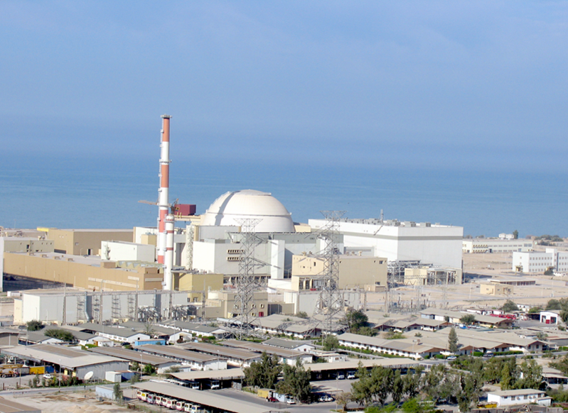
Thank You
for attention
Спасибо за внимание
Notes:
wanomc

